Slide 1
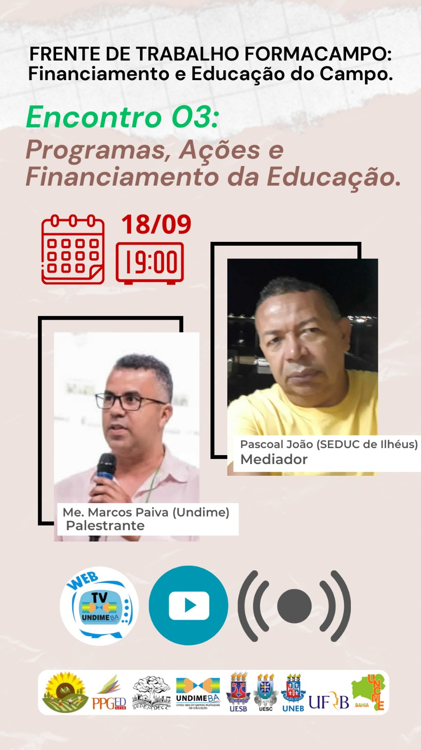
Frente de Trabalho FORMACAMPO: Financiamento da Educação Terceiro encontro

Slide 2
Encontros e temáticas abordadas
01
02
03
04
Financiamento, Educação do Campo e projetos em disputa (18/08).
Lógica do financiamento da Educação (14/07).
Programas, ações e financiamento da educação (18/09).
Educação do Campo, financiamento e controle social (06/10).

Slide 3
Pontos debatidos durante o primeiro encontro:
Financiamento da Educação e projetos em disputa (constituição histórica do financiamento da educação /interesses públicos X interesses privados / o urbano X o rural / o rural X projeto societário da Educação do Campo).
Canalização histórica do financiamento da educação para o projeto urbanocentrico de escola pública.
Relação entre a reprodução das desigualdades no campo brasileiro e financiamento da educação.
Defesa do projeto societário da Educação do Campo e priorização dos investimentos públicos na defesa deste projeto.
Relação entre o Projeto Político-pedagógico e investimentos públicos para as escolas do campo.

Slide 4
Financiamento, Programas, Ações e Financiamento da Educação: provocações
A categoria docente conhece efetivamente os programas e ações que objetivam financiar a educação?
A dimensão política da categoria docente se resume a “sala de aula”?
Como os gestores escolares e técnicos das secretarias de educação procedem com a gestão dos recursos públicos para as Escolas do Campo?
A dimensão pedagógica do financiamento da educação tem contemplado a construção das políticas públicas em Educação do Campo?
Além da atenção as estruturas físicas escolares e da aquisição de recursos pedagógicos, existem outras dimensões necessárias a efetivação do projeto em Educação do Campo?
Como o PPP da escola do campo dialoga com o financiamento da educação?

Slide 5
Programas, Ações e financiamento da educação: a ponta do iceberg!

Slide 6
O Fundo Nacional de Desenvolvimento da Educação Básica é a única fonte de recurso para a educação?

Slide 7
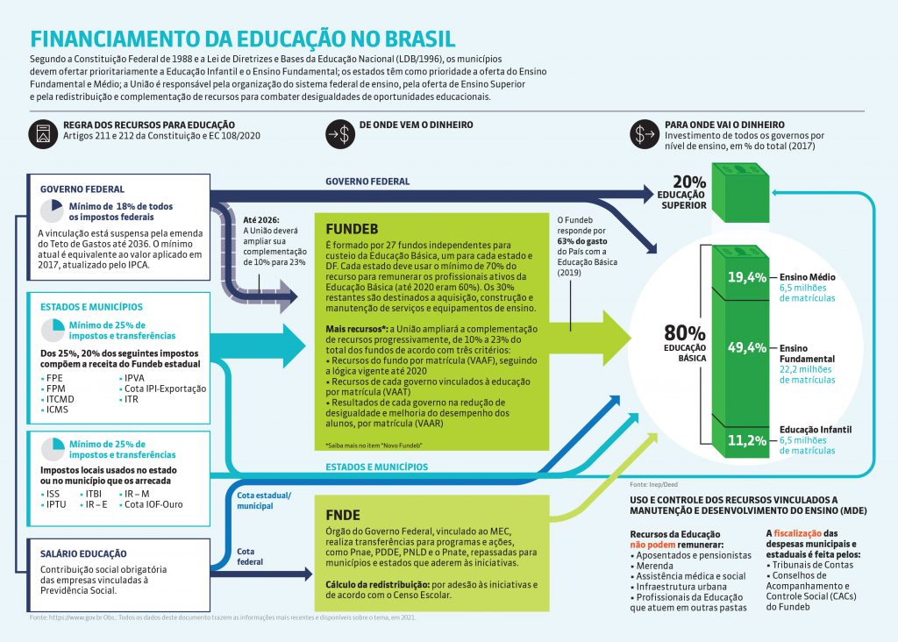
Como funciona a “ponta do iceberg” da estrutura do financiamento da educação?

Slide 8
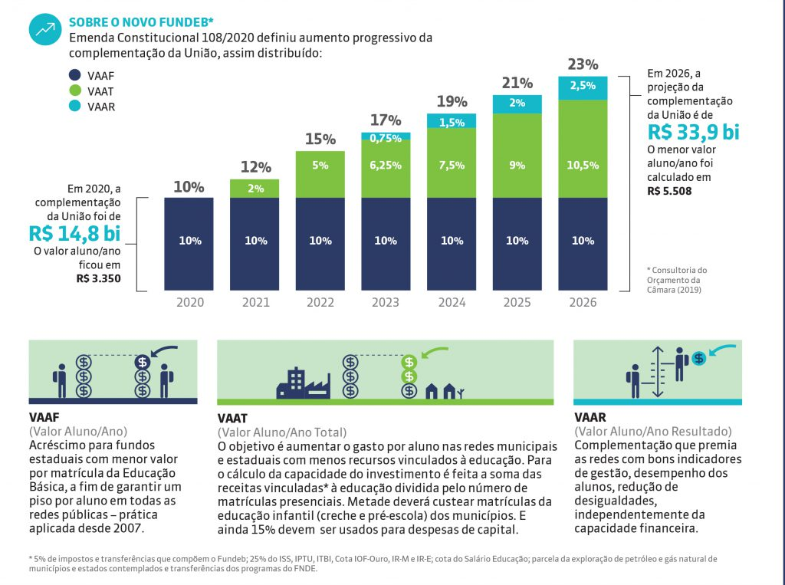

Slide 9
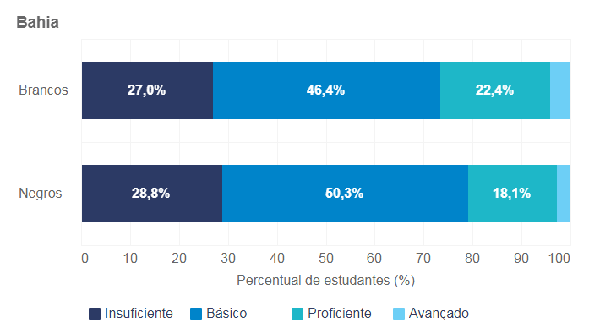
Financiamento da educação e “reparação” das desigualdades entre os sujeitos que compõem a escola pública.
Como projeto societário da Educação do Campo pode contribuir com o processo de reparação histórica de desigualdade dos sujeitos?

Slide 10
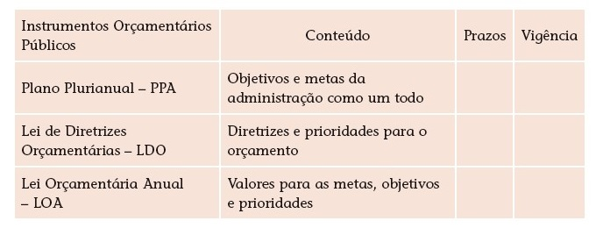
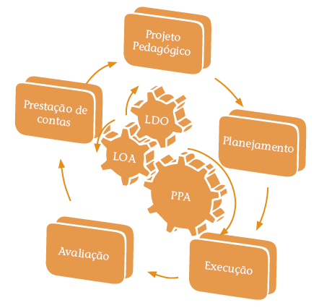
Os instrumentos orçamentários públicos descritos possuem relação com os repasses municipais para a educação.
Fundamental conhecer e participar criticamente dos processos de elaboração e execução do PPA, da LDO e da LOA.

Slide 11
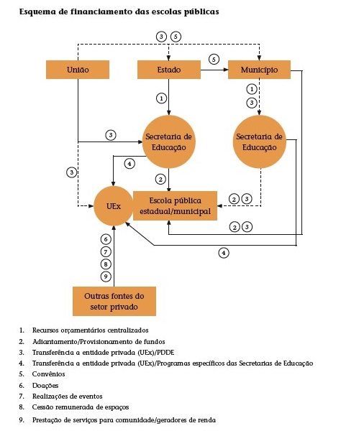
A Unidade Executora da escola é uma conquista das lutas por uma Gestão Democrática nas escolas públicas, inclusive, as escolas do campo.
Cabe a Educação do Campo mais um campo de disputa: o da gestão do Caixa Escolar (participação nos processos de planejamento, execução, prestação de contas e avaliação).

Slide 12
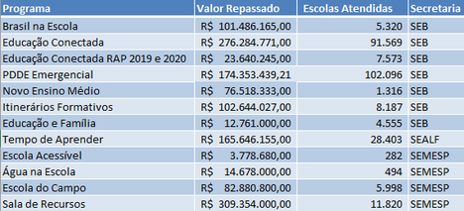
As ações previstas no PDDE da escola dialogam com o Projeto político-pedagógico das escolas do campo?
A Educação do Campo fundamenta as ações de financiamento da unidade escolar?

Slide 13
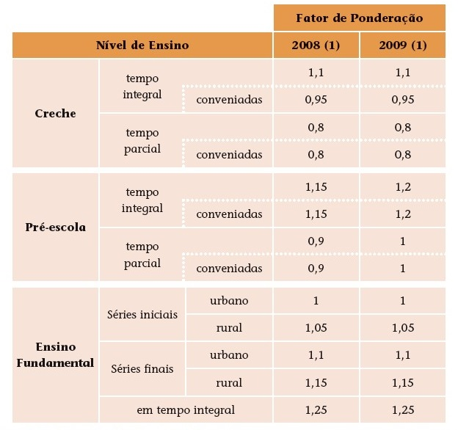
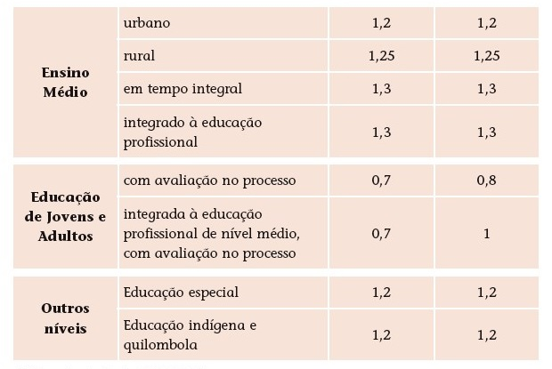
Financiamento e relação entre o Censo Escolar (matrículas: quantidade e qualidade) e o Valor Aluno-Ano.

Slide 14
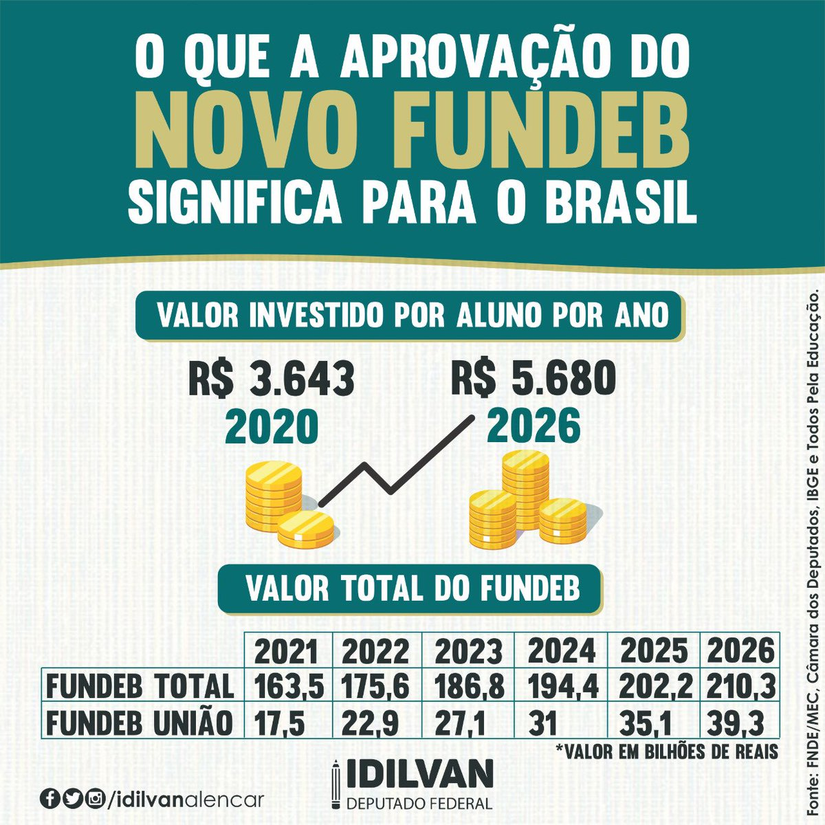
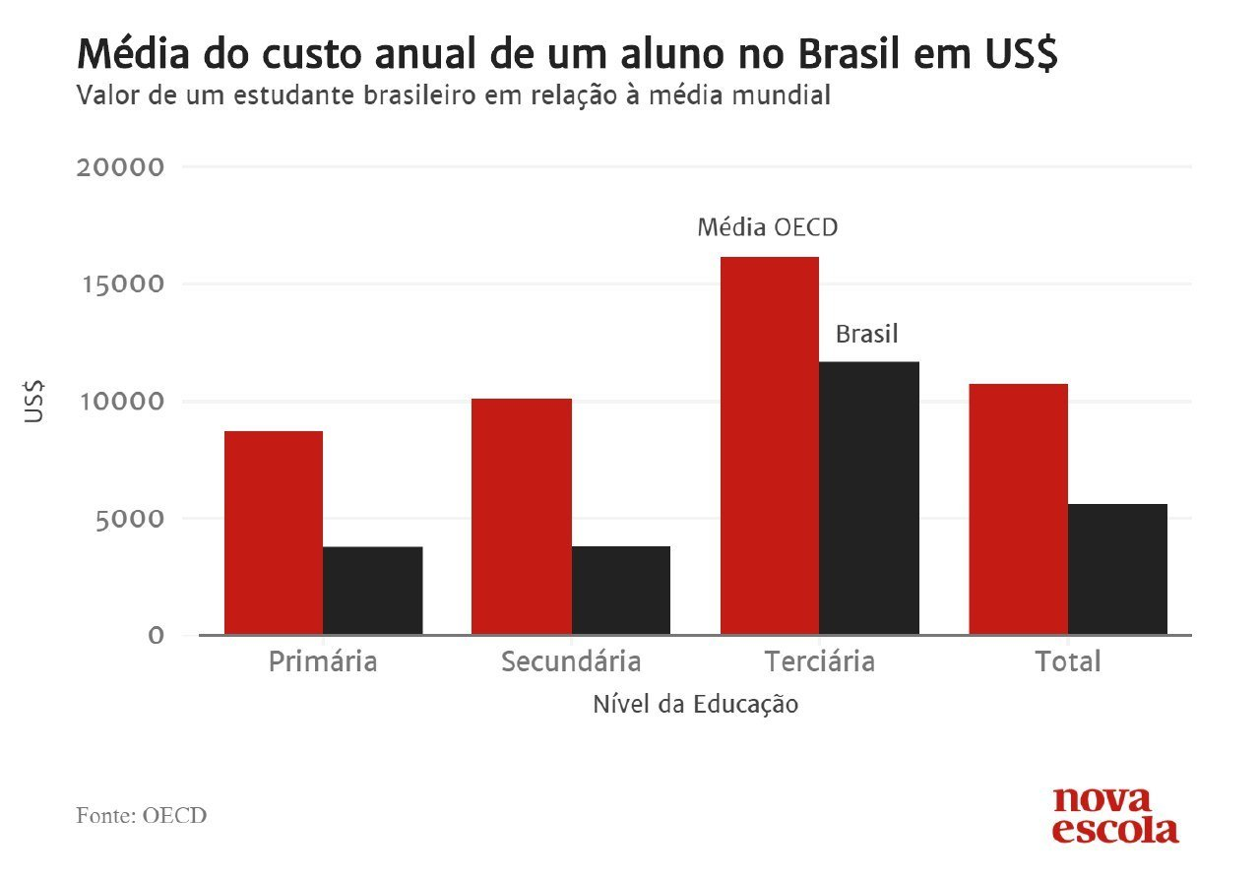

Slide 15
O que se observa concretamente é que a classe burguesa não se contrapõe ao acesso à escola. A universalização do acesso legitima a aparente democracia. O que efetivamente se nega são as condições objetivas, materiais, que facultem uma escola de qualidade e o controle da organização da escola.
(FRIGOTTO, apud GAMA, 2008.p.61).

Slide 16
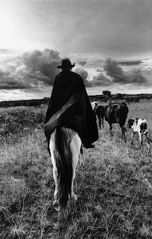
Projeto político-pedagógico / gestão dos recursos da escola:
Como garantir a participação efetiva dos sujeitos na elaboração do planejamento financeiro da escola do campo?
Os recursos das diversas fontes de financiamento têm sido utilizados para a efetivação da Educação do Campo?
Os planos e metas do Projeto Político-pedagógico viabilizam efetivamente a construção da Educação do Campo?

Slide 17
Constatações...
Os programas e ações de financiamento da educação pública atendem a lógica de investimentos pensadas a partir da distribuição do PIB nacional, onde, para a educação, são destinados aproximadamente 5% de toda riqueza produzida no país.
A estrutura e funcionamento dos programas e ações precisam ser entendidas por todos e todas que compõem as escolas do campo, sendo fundamental a participação popular na gestão financeira da escola, como novo campo de disputa, para além do currículo e da pedagogização da Educação do Campo.
É de fundamental importância estipular um planejamento financeiro exequível e financiável e comprometido com a Educação do Campo com os recursos que a escola dispõem.
E seguir na luta por dias melhores no financiamento da educação.

Slide 18
Leituras
Módulo VI do Progestão: como gerenciar os recursos financeiros?
Caderno Didático sobre a Educação do Campo.
Site: Instituto Unibanco

Slide 19
